Slide 1
Япон Улсын Эмнэл зүйн сургалтын тогтолцооны товч танилцуулга, сургалтын чанарын үнэлгээ болон сайжруулалтын үйл ажиллагаа
Цүкүба Их сургуулийн Анагаах ухааны факультет
Бүс нутгийн Эрүүл мэндийн тусламж үйлчилгээний боловсролын Профессор,
Цукуба Их Сургуулийн харьяа Эмнэлгийн дэд захирал
Маэно Тэцухиро
Notes:
Япон Улсын Эмнэл зүйн сургалтын тогтолцооны товч танилцуулга, сургалтын чанарын үнэлгээ болон сайжруулалтын үйл ажиллагаа
Цукуба Их Сургуулийн харьяа Эмнэлгийн дэд захирал, Цукуба Их Сургуулийн профессор
Маэно Тэцухиро
Цукуба их сургууль Анагаах ухааны хүрээлэн, Бүс нутгийн эрүүл мэндийн боловсрол судлал профессор

Slide 2
Манай улсын эмчийн боловсрол сургалтын хөтөлбөр
Student Doctor
Эмнэлзүйн резидент эмч
Ахлах дамжааны резидент эмч
Ахлах сургууль
3 жил
Суурь боловсрол
Мэргэшлийн боловсрол
Хуульд заасан эмнэлзүйн сургалт
Үзлэг эмчилгээний оролцоот хэлбэр
Эмнэлзүйн дадлага
(CC)
Мэргэшлийн сургалт
Насан туршийн тасралтгүй боловсрол
(CPD/CME)
Эмнэлзүйнийн өмнөх анагаах ухааны боловсрол
(Үндсэн чиглэл)
(Suspecialty чиглэл)
Элсэлтийн шалгалт
Их сургуулиудыг үнэлгээ хийх нийтлэг шалгалт
Post CC
OSCE
Эмчлэх эрхийн улсын шалгалтад тэнцэх
Эмнэлзүйн сургалт дүүргэх
Мэргэшлийн эмчийн эрх авах
(Үндсэн чиглэл)
Мэргэшлийн эмчийн эрх авах
(Дэд мэргэшлийн чиглэл)
CBT
Pre CC OSCE
Нас
18 нас
22 нас
24 нас
26 нас
CBT: computer-based testing (Анагаах ухааны мэдлэгийн цахим шалгалт)
OSCE: objective structured clinical examination (Эмнэлзүйн ур чадварын зорилтот шалгалт)
CC: clinical clerkship (Үзлэг эмчилгээний оролцоот хэлбэрийн эмнэлзүйн дадлага)
CPD: continuing professional development (Мэргэжлийн ажлын ур чадварыг тасралтгүй хөгжүүлэх)
CME: continuing medical education (Анагаах ухааны тасралтгүй боловсрол)
Мура-окагийн зураг (2006)
Notes:
※専門分野に入る前の臨床医の養成は卒前6年と卒後2年の8年間で行い、現在卒前教育と卒後研修の間のシームレス化が進んでいる
※シームレス化を阻んでいたのは卒前で医学生の医行為ができなかったこと
※医行為が可能になった後も「見えない壁」がある
これは、医学部入学から継続的生涯教育に至るまでを時系列にしたものです。
医学生は学部4年でCBT/OSCEから成る大学共用試験に合格した後、5年生から診療参加型臨床実習(クリニカルクラークシップ、クリクラまたはCC)に入ります。
これが修了すると、Post-CC OSCEや卒業試験を経て、医師国家試験を受験します。
国試合格後に1回目の医籍登録、臨床研修修了後に2回目の医籍登録を行い、卒後3年目からの専門研修に入っていきます。
近年、卒前の「クリクラ」を充実させて、卒後研修とシームレスにつなげようとする動きが盛んになってきました。
例えば、令和5年度から、卒前のクリクラで、医師の指導監督下に”student doctor”として医療行為ができるようになります。
また近い将来、PostC.C.-OSCEを公的化し、国試の実技試験相当として位置付けることも検討されています。
大学入学から臨床研修を修了するまで8年かかる（＝一般医を養成するのに8年かかる)
米国カナダと比較すると、4年制大学卒業後に医学部4年間で、大学での臨床実習は日本の臨床研修にかなり近いので、やはり8年間かかる
(→これからstudent doctorの運用次第では異なってくる可能性あり）

Slide 3
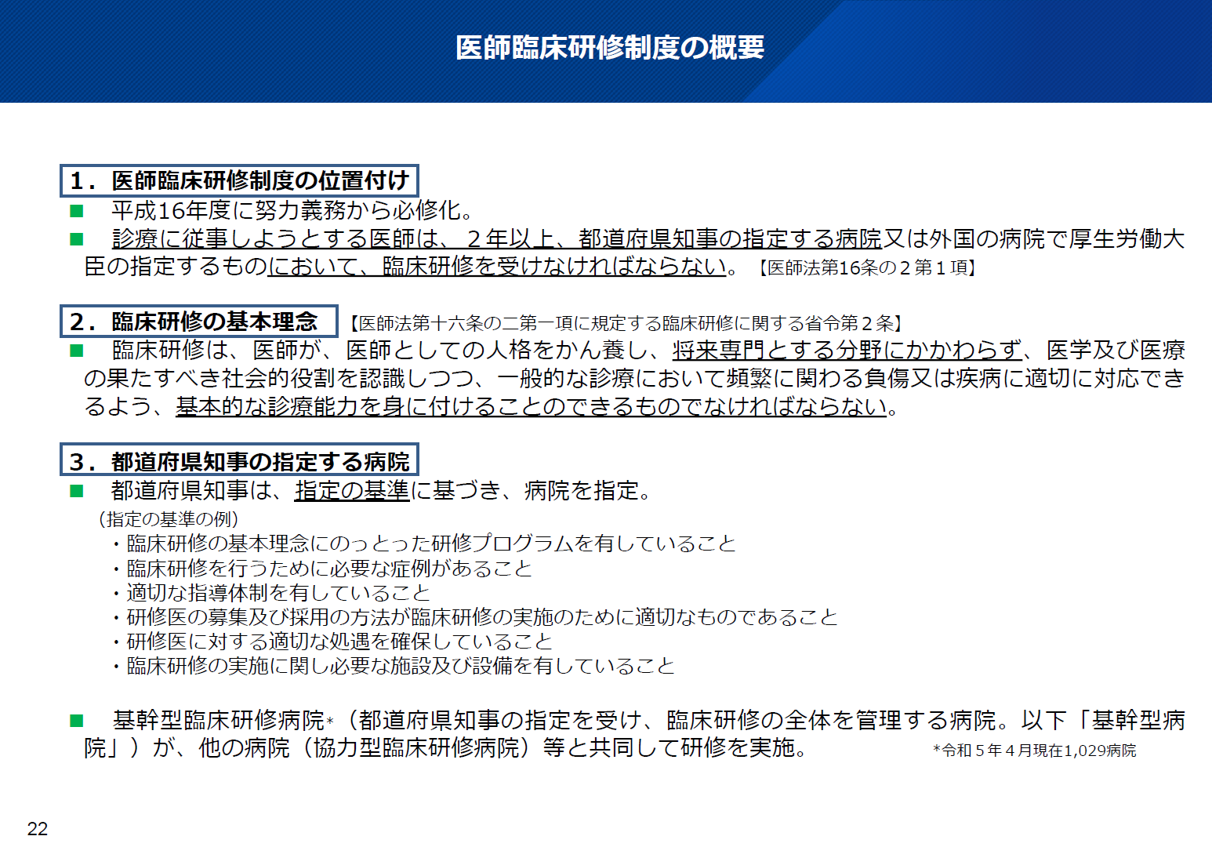
Эмчийн эмнэл зүйн сургалтын тогтолцооны ерөнхий агуулга
1. Эмчийн эмнэл зүйн сургалтын тогтолцооны статус
2004 онд сонгон суралцвал сайн байсныг заавал үзэх хичээл болгосон.
Үзлэг оношилгоо, эмчилгээ хийхийг хүссэн эмч 2 жилээс дээш хугацаанд аймаг мужийн засаг даргын заасан эмнэлэг, эсвэл Хөдөлмөр, нийгмийн халамжийн сайдын заасан гадаадын эмнэлгийн эмнэл зүйн сургалтанд хамрагдсан байна. (Эмчийн тухай хуулийн 16 дугаар зүйлийн 2-1)
2. Эмнэл зүйн сургалтын үзэл баримтлал
Эмчийн тухай хуулийн 16 дугаар зүйлийн 2-1-д заасан клиник сургалттай холбоотой тушаал №2
Эмнэл зүйн сургалтын тухайд эмч нь эмчийн ёс зүйг төлөвшүүлж, өөрийн мэргэших салбар мөн бишээс үл хамаарч анагаах ухаан болон эрүүл мэндийн тусламж үйлчилгээний нийгэмд оруулах хувь нэмрийг ухамсарлахын зэрэгцээ эмнэлгийн ерөнхий практикт нийтлэг тохиолддог гэмтэл бэртэл, өвчнийг анагаах чадвар, эмчилгээний үндсэн аргуудыг эзэмшүүлэхэд чиглэсэн байна.
3. Муж аймгийн засаг даргын заасан эмнэлэг
Аймаг мужийн засаг дарга нь доорх шалгуурын дагуу клиник сургалтыг зохион байгуулах эмнэлгийг заана.
(Тавигдах шалгуурын жишээ)
Эмнэл зүйн сургалтын үзэл баримтлалд тулгуурласан сургалтын хөтөлбөртэй байх
Эмнэл зүйн сургалт зохион байгуулахад шаардлагатай өвчний тохиолдлуудтай байх
Зохих ёсны сургалтын бүтэц зохион байгуулалттай байх
Суралцагч эмчийг шалгаруулах арга нь эмнэл зүйн сургалтыг хэрэгжүүлэх шалгуурт нийцсэн байх
Суралцагч эмчид үзүүлэх нийгмийн халамж, цалин хөлс зэргийг олгох боломжтой байх
Эмнэл зүйн сургалтыг зохион байгуулахад шаардлагатай барилга байгууламж, тоног төхөөрөмжөөр хангагдсан байх
клиник сургалт бүхий түшиц эмнэлэг* (Аймаг сумын засаг даргын тушаалын дагуу клиник сургалтыг зохион байгуулж хяналт тавьж ажиллах эмнэлэг. Цаашид “түшиц эмнэлэг” гэх) нь бусад эмнэлэг (хамтын ажиллагаатай эмнэл зүйн сургалттай эмнэлэг)-тэй хамтран сургалтын зохион байгуулна. *2023 оны 4 сарын байдлаар нийт 1029 эмнэлэг байна.
2024 оны 3 сарын 25-ны өдөр, Эмнэлгийн мэргэжилтний ёс зүйн зөвлөлийн Эмнэлзүйн сургалтын дэд хорооны материалаас авав https://www.mhlw.go.jp/stf/shingi2/0000200876_00005.html

Slide 4
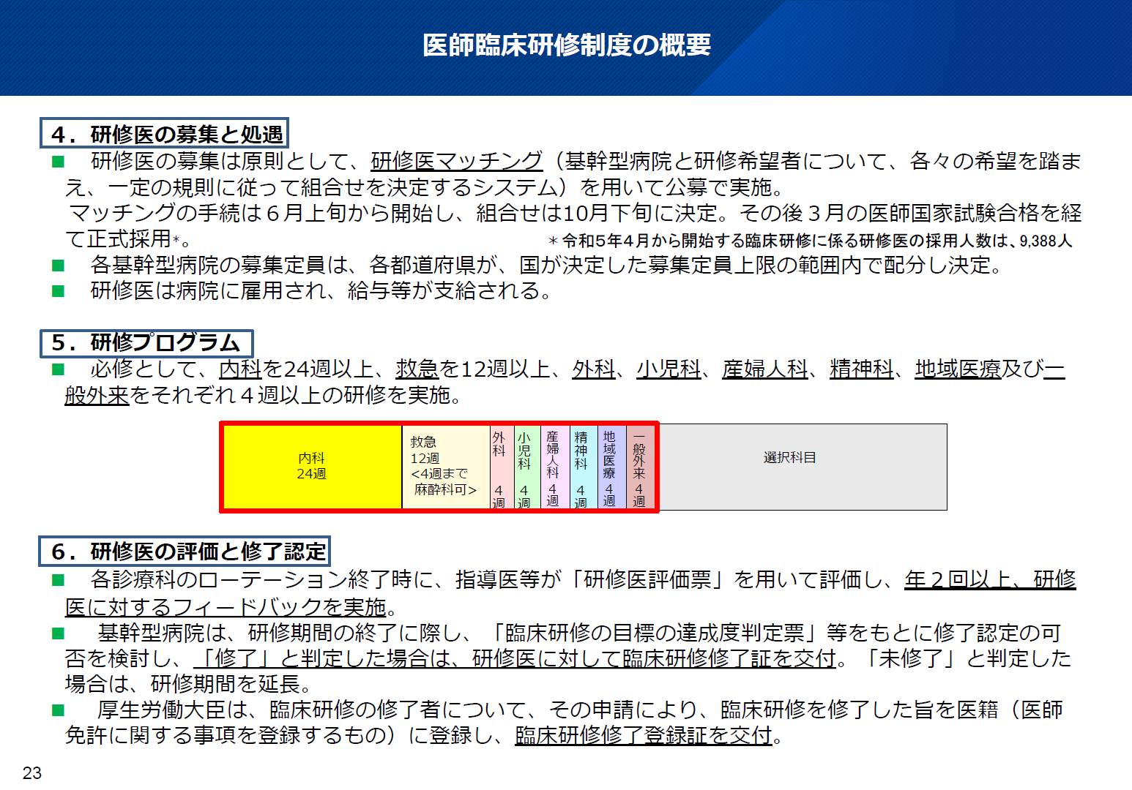
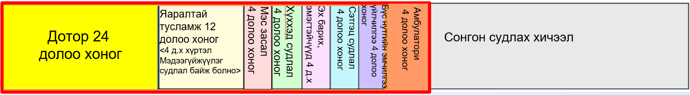
Эмчийн эмнэл зүйн сургалтын тогтолцооны ерөнхий агуулга
4. Суралцагч эмчийн шалгаруулалт болон тэдгээрийн хангамж
Суралцагч эмчийг шалгаруулалтыг зарчмын хувьд суралцагч эмчийн мачинг (түшиц эмнэлэг болон суралцах хүсэлт гаргасан эмчийн тухайд тухай бүрийн хүсэлтэд тулгуурлан тодорхой дагуу зохицуулалт хийх систем)-ийг ашиглан олон нийтэд нээлттэй зарлана.
Мачинг процессыг 6 сарын эхний 10 хоногт эхлүүлж, хуваарилалтыг 10 сарын сүүлээр шийдвэрлэнэ. 3 дугаар сард зохион байгуулагдах эмчийн улсын шалгалтад тэнцсэн тохиолдолд жинхлэн элсүүлнэ*.
*2024 оны 4 сараас эхлэх клиник сургалтад хамрагдсан эмчийн тоо 9,338
Түшиц эмнэлэг тус бүрийн шалгаруулах эмчийн тоог аймаг мужууд улсаас тогтоосон тооны дээд хэмжээн дотор хуваарилан шийднэ.
Суралцагч эмч эмнэлэгт ажилд орж цалин хөлс авна.
5. Сургалтын хөтөлбөр
Заавал судлах шаардлагатай нь доторын тасагт 24 д/хоногоос дээш, яаралтай тусламжийн тасагт 12 д/хоногоос дээш, мэс засал, хүүхэд судлал, эх барих эмэгтэйчүүд, сэтгэц судлал болон бүс нутгийн болон амбулатори тус бүрдээ 4 д/хоногоос дээш хугацаагаар сургалтад хамрагдана.
6. Суралцагч эмчийн үнэлгээ ба сургалт дүүргэсний гэрчилгээ
Тасаг бүрээр, тухайн тасагт ажиллах хугацаа дуусахад багш эмч “Суралцагч эмчийн үнэлгээний хуудас”-д дүгнэж, жилд 2-с дээш удаа суралцагч эмчийн ажлыг эргэн харж дүгнэнэ.
Түшиц эмнэлэг нь сургалтын нийт хугацаа дуусахад “клиник сургалтын зорилтод хүрсэн үр дүнг тодорхойлох хуудас” дээр үндэслэн сургалтын амжилттай дүүргэсэн эсэхийг дүгнэж, “амжилттай дүүргэсэн” гэж тодорхойлох тохиолдолд суралцагч эмчид клиник сургалт дүүргэсэн сертификатыг гардуулна. “Амжилттай дүүргэсэн” гэж тодорхойлоогүй бол сургалтын хугацааг сунгана.
Хөдөлмөр, нийгмийн халамжийн сайд эмнэл зүйн сургалтыг амжилттай дүүргэсэн эмч нарын хүсэлтэд үндэслэн тус сургалтын дүүргэсэн тухайд эмчийн бүртгэл (эмчийн лицензийн бүртгэлд хамаарах зүйлийн бүртгэл)-д бүртгэн, эмнэл зүйн сургалтыг төгссөн бүртгэлийн баталгааг олгоно.
2024 оны 3 сарын 25-ны өдөр, Эмнэлгийн мэргэжилтний ёс зүйн зөвлөлийн Эмнэлзүйн сургалтын дэд хорооны материалаас авав https://www.mhlw.go.jp/stf/shingi2/0000200876_00005.html

Slide 5
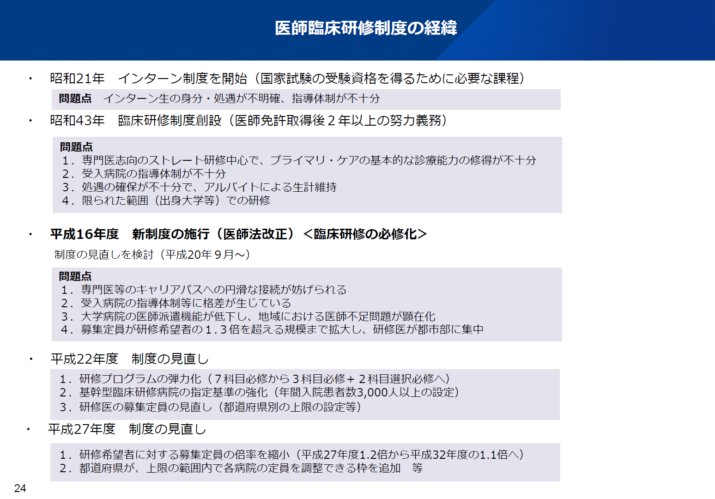
Эмчийн эмнэл зүйн сургалтын тогтолцооны түүхэн замнал
1946 онд эмчийн дадлагын тогтолцоог бий болгосон (Улсын шалгалтад орох шалгуурын хангахын тулд шаардлагатай хичээл)
Тулгарч байсан асуудал: Дадлагын оюутныг статус, цалин хөлс гэх мэт нь тодорхой бус, заах тогтолцоо бүрэн бүрдээгүй.
1968 онд эмнэл зүйн сургалтын тогтолцоог бий болгосон (эмчлэх эрхийн лиценз авсан эмч 2-оос дээш жил суралцахыг хичээнэ.)
Тулгарч байсан асуудал:
Мэргэших хүсэлтэй салбарын дадлага голлодог байсан тул анхан шатны эмнэлгийн тусламж үйлчилгээний чадвар хангалтгүй.
Хүлээн авсан эмнэлгийн сургалтын тогтолцоо хангалтгүй.
Цалин хөлс олгох санхүүгийн чадамж хангалтгүй тул цагийн ажил хийж амьдралаа залгуулж байсан.
Хязгаарлагдмал хүрээтэй (төгссөн дээд сургууль гэх мэт) сургалт
2004 он Шинэ тогтолцоог хэрэгжүүлсэн (Эмчийн тухай хуулийн шинэчлэл) <клиник сургалтыг заавал судлах хичээл болгосон>
Тогтолцоог сайжруулах талаар судлаж байна (2008 оны 9 сараас)
Тулгарч байсан асуудал:
Мэргэшсэн эмч болох карьерын замыг хөөхөд саад болдог
Хүлээн авсан эмнэлгийн сургалтын тогтолцооны ялгаатай байдал бий болсон.
Дээд сургуулийн харьяа эмнэлгийн эмч томилон ажиллуулах үүрэг функц алдагдаж, бүс нутаг дахь эмчийн дутагдал хурцадсан.
Элсүүлэх эмчийн квот сургалтад хамрагдах хүсэлтэй эмчийн тооноос 1.3 дахин давах хүртэл нэмэгдэж, суралцагч эмч төв суурин газарт төвлөрсөн
2010 он Тогтолцоог боловсронгуй болгох
Сургалтын хөтөлбөрийн уян хатан байдал (Заавал судлах хичээлийн 3 нь тогтоосон хичээл, 2-ийг нь сонголттой судлах болгов.)
Эмнэл зүйн сургалтын түшиц эмнэлгээр тогтоох шалгуурыг өндөрсгөх (Жилд хүлээн авах өвчтөний тоо 3000-аас дээш гэж заасан)
Суралцагч эмчийн шалгаруулах тоонд өөрчлөлт оруулсан (Аймаг муж бүрээр дээд хязгаарыг тогтоох гэх мэт)
Сургалтад хамрагдах хүсэлтэй эмчийн тоотой харьцуулах элсэгчийн квотын хувийг бууруулсан. (2015 онд 1.2 байсныг 2020 онд 1.1 болгосон )
Аймаг муж нь дээд хязгаарын хүрээнд эмнэлэг тус бүрээр элсүүлэх эмчийн квотод зохицуулалт хийх боломж олгосон гэх мэт
2024 оны 3 сарын 25-ны өдөр, Эмнэлгийн мэргэжилтний ёс зүйн зөвлөлийн Эмнэлзүйн сургалтын дэд хорооны материалаас авав https://www.mhlw.go.jp/stf/shingi2/0000200876_00005.html

Slide 6
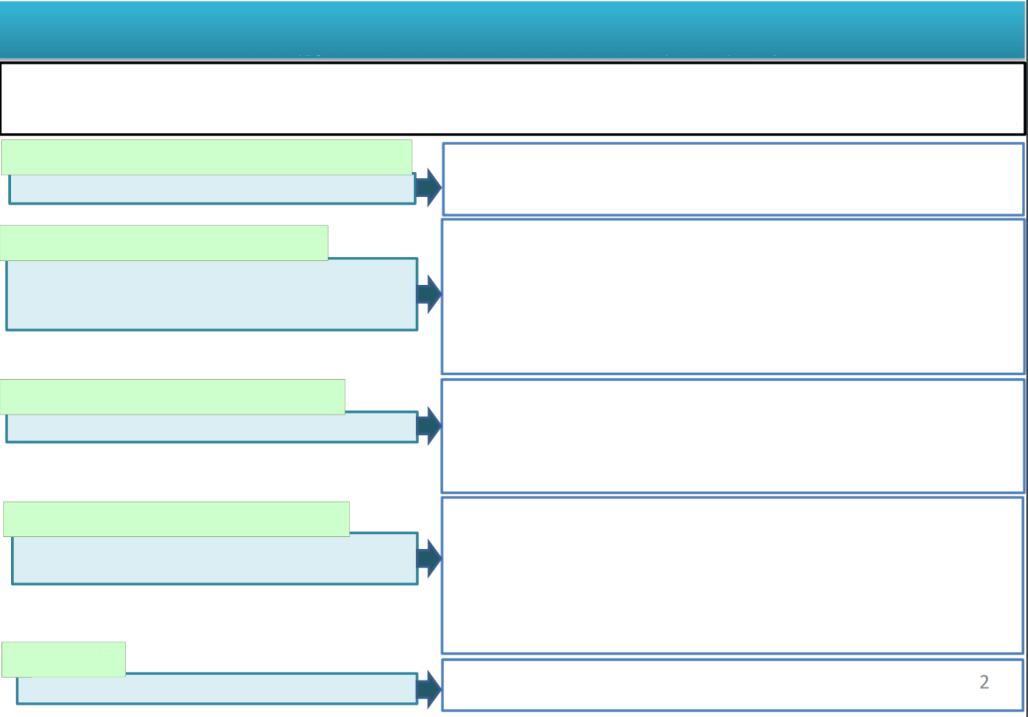
Эмчийн эмнэл зүйн сургалтын хөтөлбөрийн сайжруулалтын тухай (2020 оны сургалтаар ашиглах төлөвлөгөөтэй)
~Эмнэлгийн ёс зүйн зөвлөлийн Эмч нарын салбар зөвлөл Эмчийн эмнэлзүйн сургалтын дэд зөвлөлийн тайлан (Хураангуй)~
￮ Эмчийн эмнэлзүйн сургалтын хөтөлбөр нь эмчийн суурь үзлэг эмчилгээний ур чадварыг сурч эзэмшихийн тулд 2004 онд хүчин чармайлт гаргах үүрэг хүлээснээс үүдэлтэйгээр заавал судлах хичээл болж, ойролцоогоор 5 жил тутамд сайжруулалт хийгдэж ирсэн.
￮ Энэ удаад, (1) Төгсөлтийн өмнөх болон дараах хүрээг хамарсан эмчийн хөгжил, (2) Хүрэх зорилго (3) Эмнэлзүйн сургалтын эмнэлгийн хүлээгдэж буй байдал, (4) Бүс нутгийн эмчилгээ үйлчилгээний тогтвортой байдлыг хангах зэрэг талаар сайжруулах.
1. Төгсөлтийн өмнөх болон дараах хүрээг хамарсан эмчийн хөгжлийн тухай
(1) Анагаах ухааны боловсролын модель, цөм, хичээлийн хөтөлбөртэй нийцүүлсэн хүрэх зорилго, стратеги, үнэлгээг боловсруулах
･ Төгсөлтийн өмнөх болон дараах эмчийн хөгжлийн үйл явц нь нийцэлтэй байх шаардлагатай
2. Хүрэх зорилго, Стратеги, Үнэлгээний тухай
(1) Зорилго, стратеги, үнэлгээ тус бүрээр нь цэгцлэх, хялбаршуулах
(2) Зорилгыг "Эмчийн байр сууриас үндсэн үнэт зүйлс (мэргэжлийн)", "Чанар ба ур чадвар", "Суурь үзлэг эмчилгээний ажил"-д нийцүүлэн, эмнэлэгт хэвтэх, амбулаториор үйлчлүүлэх, яаралтай тусламж, бүс нутгийн эмчилгээ үйлчилгээний суурь үзлэг эмчилгээний ур чадварыг хангах
(3) Стратеги нь, дотор, яаралтай тусламж, бүс нутгийн эмчилгээ үйлчилгээнээс гадна, мэс засал, хүүхэд, эх барих, эмэгтэйчүүд, сэтгэцийг заавал судлах хичээл болгож, энгийн амбулаторийн сургалтыг хамруулах явдлыг оруулах
(4) Үнэлгээ нь модель, цөм, хичээлийн хөтөлбөртэй тасралтгүй байдлыг анхааран, стандартчилах
･ Одоогийн хэрэгжиж байгаа хүрэх зорилго нь зорилго, стратеги, үнэлгээ нь тодорхойгүй
･ Суурь үзлэг эмчилгээний ур чадвар болон эмнэлзүйн дүгнэлтийн дахин сургалт
･ Үнэлгээний аргын стандартчилал хийх шаардлагатай
3. Эмнэлзүйн сургалтын эмнэлгийн хүлээгдэж буй байдлын тухай
(1) Зааварчилгаа болон удирдлагын тогтолцоо зэргийн талаарх гэрээр очих судалгааны сайжруулалт
➢ Ахиц дэвшил харагдахгүй байгаа эмнэлгийг зааврын цуцлах эмнэлэгрүү
➢ Асуудал гарч байгаа цөм хэлбэрийн эмнэлгийгочиж судалгаа авах эмнэлэг рүү
(2) Хөтөлбөрийн хариуцагчийг хөгжүүлэх семинарт хамрагдах үүрэг өгөх
(3) Гуравдагч этгээдийн үнэлгээг идэвхтэйгээр санал болгож, дараагийн удаагаас хойш үүрэгжүүлэхийг урьдчилан нөхцөл болгохоор судлах
･ Эмнэлзүйн сургалтын эмнэлгийг дахин чанарыг дээшлүүлэх
4. Бүс нутгийн эмчилгээ үйлчилгээний тогтвортой байдлыг хангах талаар
(1) Томоохон хот бүсийн орон тоог багасгаж, бусад орон тоог хадгалах
➢ Эмнэлзүйн сургалтын эмнэлгийн орон тооны эзлэх хувийг 2025 онд 1.05 дахин хүртэл багасгах
➢ Анагаах ухааны тэнхимд элсэх хүний тооноос үзэхэд зарласан орон тооны тооцооллын дээд хязгаарыг тогтоох
➢ Газарзүйн нөхцөл зэргийн тооцооллыг нэмэгдүүлэх
(2) Бүс нутгийн хүрээ зэрэг зарим хэсгийн тухайд, энгийн шалгаруулалтаас тусад нь шалгаруулах
(3) Улс нь тогтоох түвшинг зааж өгөхийн дээр, эмнэлзүйн сургалтын эмнэлгийн заалт, орон тооны тохируулгыг орон нутгийн засаг захиргаа заан тогтооно
･ Бүс нутгийн эмчилгээ үйлчилгээгээр хангахад дахин арга хэмжээ авах шаардлагатай
･ Орон нутгийн засаг захиргааны бодит нөхцөл байдалд нийцүүлсэн арга хэмжээ байх шаардлагатай
5. Бусад
･ Суурь судалгааны олон улс дахь өрсөлдөх чадвар буурах
(1) Зогсоосон, сургалт дуусгаагүй зүйлсэд авах арга хэмжээг үргэлжлүүлэх
(2) Их сургуулийн эмнэлэгт суурь судлаач эмчийг хөгжүүлэх хөтөлбөр нэвтрүүлэх

Slide 7
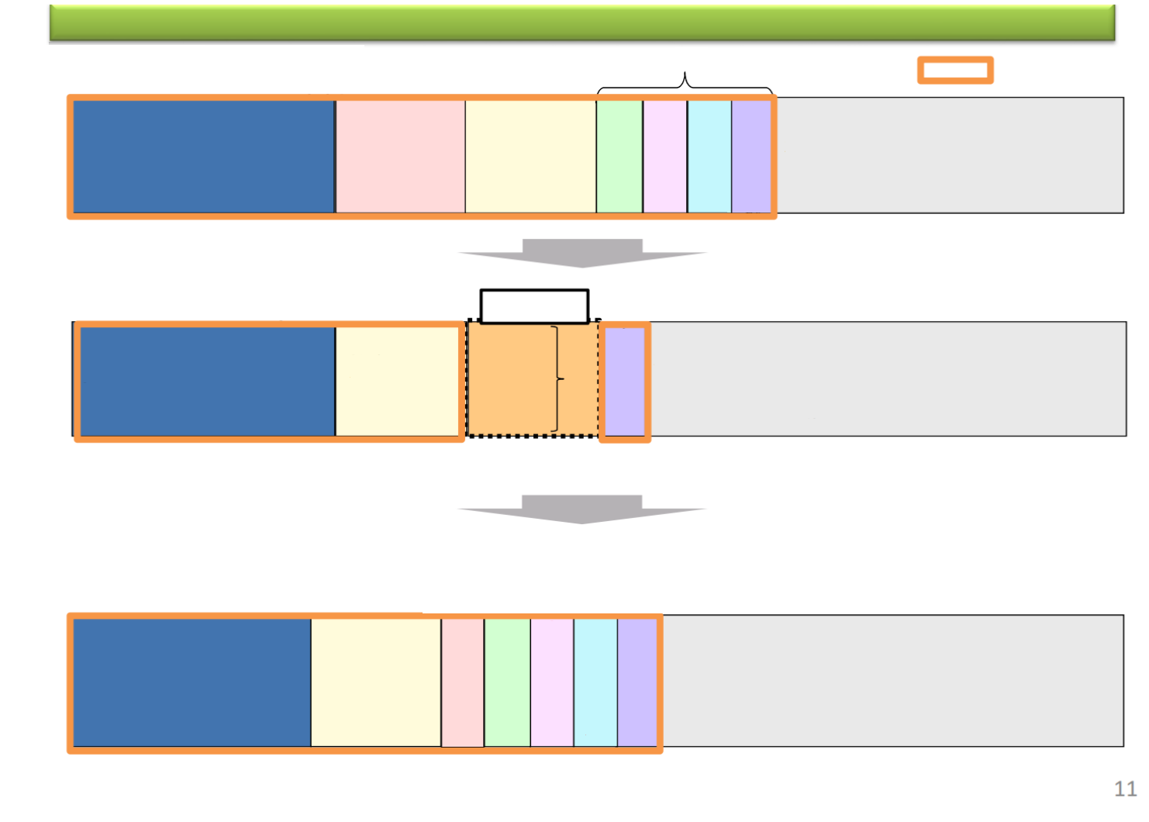
Заавал суралцах салбар, үзлэг эмчилгээ судлалын
сайжруулалтын тухай
2004 он - 2009 он (7 хичээл заавал судлах)
Тус бүр 1 сар
Заавал судлах
Яаралтай тусламж 3 сар
(Анестезиологи судлалыг оруулах)
Хүүхэд
Эх барих, эмэгтэйчүүд
Сэтгэц
Бүс нутгийн эрүүл мэндийг хамгаалах ба эмчилгээ үйлчилгээ
Дотор 6 сар
Мэс засал 3 сар
Сонгон судлах хичээл 8 сар
2010 он - 2019 он (3 хичээл заавал судлах)
Сонгон заавал судлах
Мэс засал
Анестезиологи
Хүүхэд
Эх барих, эмэгтэйчүүд
Сэтгэц
2 хичээл
Бүс нутгийн эмчилгээ үйлчилгээ 1 сар
Сонгох хичээл ойролцоогоор 12 сар
(Сонгон заавал судлах сургалтын хугацаанаас хамаарах)
Дотор 6 сар
Яаралтай тусламж 3 сар
2020 он - (7 хичээл заавал судлах)
Эмнэлзүйн сургалтын эмнэлэг
Яаралтай тусламж 12 долоо хоног
<4 долоо хоног хүртэл анестезиологи байж болно>
Мэс засал 4 долоо хоног
Хүүхэд 4 долоо хоног
Эх барих, эмэгтэйчүүд 4 долоо хоног
Сэтгэц 4 долоо хоног
Бүс нутгийн эмчилгээ үйлчилгээ 4 долоо хоног
Дотор 24 долоо хоног
Сонгон судлах хичээл 48 долоо хоног
Жич: Амбулатори 4 долоо хоногоос дээш оруулах (8 долоо хоногоос дээш байвал сайн)
Мэс засал, Хүүхэд, Сэтгэц, Бүс нутгийн эмчилгээ үйлчилгээ 8 долоо хоногоос дээш байвал сайн

Slide 8
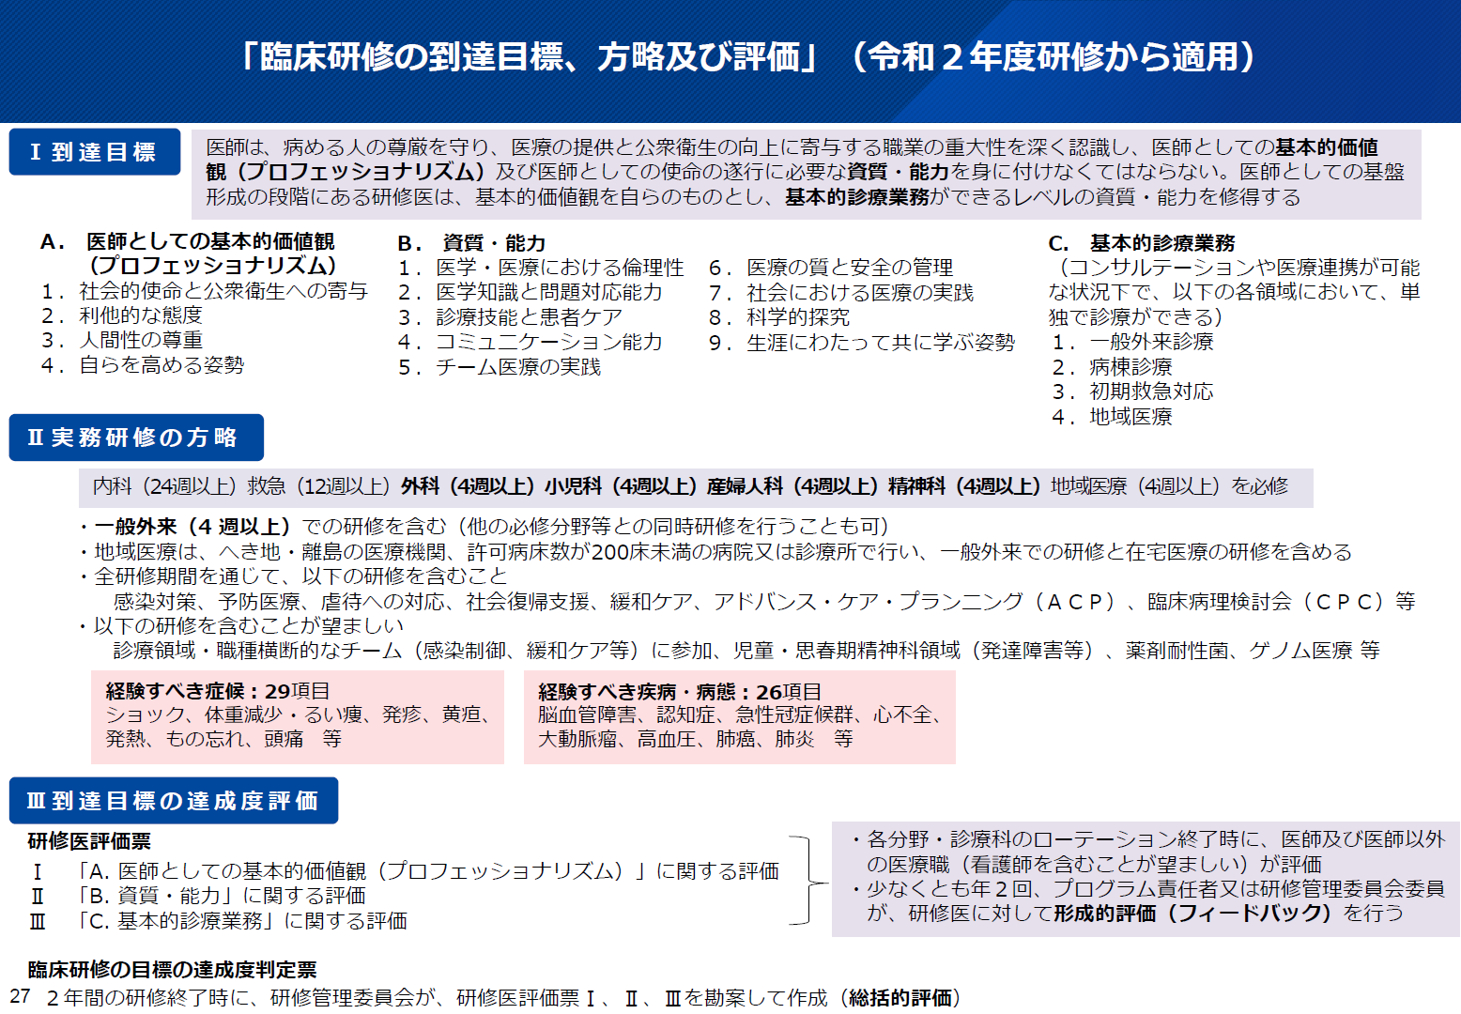
“Эмнэл зүйн сургалтын зорилго, хөтөлбөр, үнэлгээ” (2020 оны сургалтаас)
Эмч нь өвчтөний нэр төрийг хамгаалж, эмнэлгийн тусламж үйлчилгээ үзүүлэх, нийгмийн эрүүл мэндийг сайжруулахад хувь нэмрээ оруулдаг мэргэжлийн ач холбогдлыг гүнээ ухамсарлан мэддэг байх ёстой. Эмч хүний үндсэн үнэт зүйлс, үүргээ биелүүлэхэд шаардлагатай мэргэжлийн чанар, ур чадварыг олж авах ёстой. Мөн эмч болох суурийг тавих шатандаа яваа суралцагч эмч нь үндсэн үнэт зүйлсийг эзэмшиж, эмнэлгийн үндсэн үйлчилгээг гүйцэтгэх чадвартай болох түвшинд мэргэжлийн чанар, ур чадварыг эзэмшсэн байна.
1. Зорилго
А.Эмч хүний үндсэн үнэт зүйлс (мэргэжлийн ур чадвар)
Нийгэмд хүлээсэн үүрэг, нийгмийн эрүүл мэндэд оруулах хувь нэмэр
Өгөөмөр сэтгэлээр хандах
Хүний мөн чанарыг хүндэтгэх
Өөрийгөө хөгжүүлэх анхаардаг байх
Б.Мэргэжлийн чанар, ур чадвар
Анагаах ухаан, эрүүл мэндийн салбарын ёс зүй
Анагаах ухааны мэдлэг, асуудлыг шийдвэрлэх чадвар
Эмнэлгийн ур чадвар, өвчтөн асрах
Харилцааны ур чадвар
Эмчилгээн дэх багийн ажиллагааны практик
6. Эмчилгээний чанар, аюулгүй
байдлын хяналт
7. Нийгэм дэх эрүүл мэндийн
үйлчилгээний практик
8. Шинжлэх ухаанч эрэл хайгуул
9. Насан туршид хамтдаа
суралцах хандлага
В. Эмнэлгийн үндсэн үйлчилгээ
Зөвлөлдөх, анагаах ухааны хамтын ажиллагаа явуулах боломжтой нөхцөлд дараах салбар тус бүрээр эмнэлгийн тусламж үйлчилгээг бие даан үзүүлэх боломжтой.
Амбулаторын үйлчилгээ
Тасгийн үйлчилгээ
Анхан шатны түргэн тусламжийн үйлчилгээ
Бүс нутгийн эрүүл мэндийн үйлчилгээ
2. Практик сургалтын хөтөлбөр
Доторын тасаг (24 д/хоногоос дээш), яаралтай тусламжийн тасаг (12 д/хоногоос дээш), мэс засал (4 д/хоногоос дээш ) , хүүхэд (4 д/хоногоос дээш ), эх барих,эмэгтэйчүүд (4 д/хоногоос дээш ), сэтгэц судлал (4 д/хоногоос дээш ) ,бүс нутгийн эрүүл мэндийн тусламж үйлчилгээ (4 д/хоногоос дээш ) заавал судлах шаардлагатай.
Амбулатори (4 д/х-с дээш) дахь сургалтыг оролцуулна (бусад заавал судлах ёстой салбарын сургалтыг хамтад нь авч болно.)
Бүс нутгийн эмнэлгийн тусламж үйлчилгээг алслагдсан болон арлын эмнэлгийн байгууллага, нийт орны тоо 200 хүртэлх эмнэлэг, болон эрүүл мэндийн төвд хэрэгжүүлэх ба үүнд амбулаторийн үйлчилгээ болон гэрээр хийгдэх эмнэлгийн тусламж үйлчилгээг багтаана.
Сургалтын нийт хугацаанд дараах сургалтад хамрагдсан байна;
Халдвар хяналт, урьдчилан сэргийлэх эмчилгээ, хүчирхийлэлд өртөгчийн эмчилгээ, нийгэмд эргэн ороход дэмжлэг үзүүлэх үйлчилгээ, хөнгөвчлөхийн асаргаа, өндөр настны тусламж үйлчилгээ төлөвлөлт (ACP), Клиникийн эмгэг судлалын зөвлөлдөх бүлгэм (CPC) гэх мэт
Дараах сургалт орсон байвал сайн, үүнд
Эмчилгээний талбар, мэргэшлийн хөндлөн холбоот баг (халдвар хяналт, хөнгөвчлөх үйлчилгээ гэх мэт)-д оролцох, хүүхэд болон өсвөр насны хүүхдийн сэтгэл зүйн талбар (хөгжлийн бэрхшээл гэх мэт), эмийн бодист тэсвэртэй нян, геномик анагаах ухаан гэх мэт
Туршлагажсан байх шаардлагатай шинж тэмдэг: 29 төрөл
Цочролд орох, биеийн жин буурах, тураал, тууралт, бөөлжих, халуурах, мартах, толгойн өвдөлт гэх мэт
Туршлагажсан байх шаардлагатай өвчин, эмгэг: 26 төрөл
Тархины судасны өвчлөл, зөнөх өвчин, цочмог титэм судасны хам шинж , зүрхний дутагдал, аортын аневризм, даралт ихсэх, уушигны хорт хавдар, уушигны үрэвсэл,
3. Зорилгод хүрэх үр дүнгийн үнэлгээ
Суралцагч эмчийн үнэлгээний хуудас
1. “А.Эмч хүний үндсэн үнэт зүйлс (мэргэжлийн ур чадвар)”-ыг дүгнэх
2. “Б.Мэргэжлийн чанар, ур чадвар”-г дүгнэх
3. “В. Эмнэлгийн үндсэн үйлчилгээ”-тэй холбоотой дүгнэлт
Салбар, эмчилгээний тасаг бүрийн сургалтын төгсгөлд эмч болон бусад ажилтан (сувилагчийг оролцуулбал сайн) үнэлгээ өгнө.
Хамгийн багадаа жилдээ 2 удаа хөтөлбөрийн албан тушаалтан, сургалтын хяналтын зөвлөлийн гишүүн суралцагч эмчид явцын үнэлгээ (эргэн нягтлах) өгнө.
Эмнэл зүйн сургалтын зорилтод хүрсэн үр дүнг тодорхойлох хуудас
2 жилийн сургалтыг дүүргэсний дараа сургалтын хяналтын зөвлөл суралцагч эмчийн үнэлгээний хуудас 1, 2, 3 дээр тулгуурлан бэлтгэнэ. (Нэгдсэн үнэлгээ)
2024 оны 3 сарын 25-ны өдөр, Эмнэлгийн мэргэжилтний ёс зүйн зөвлөлийн Эмнэлзүйн сургалтын дэд хорооны материалаас авав https://www.mhlw.go.jp/stf/shingi2/0000200876_00005.html

Slide 9
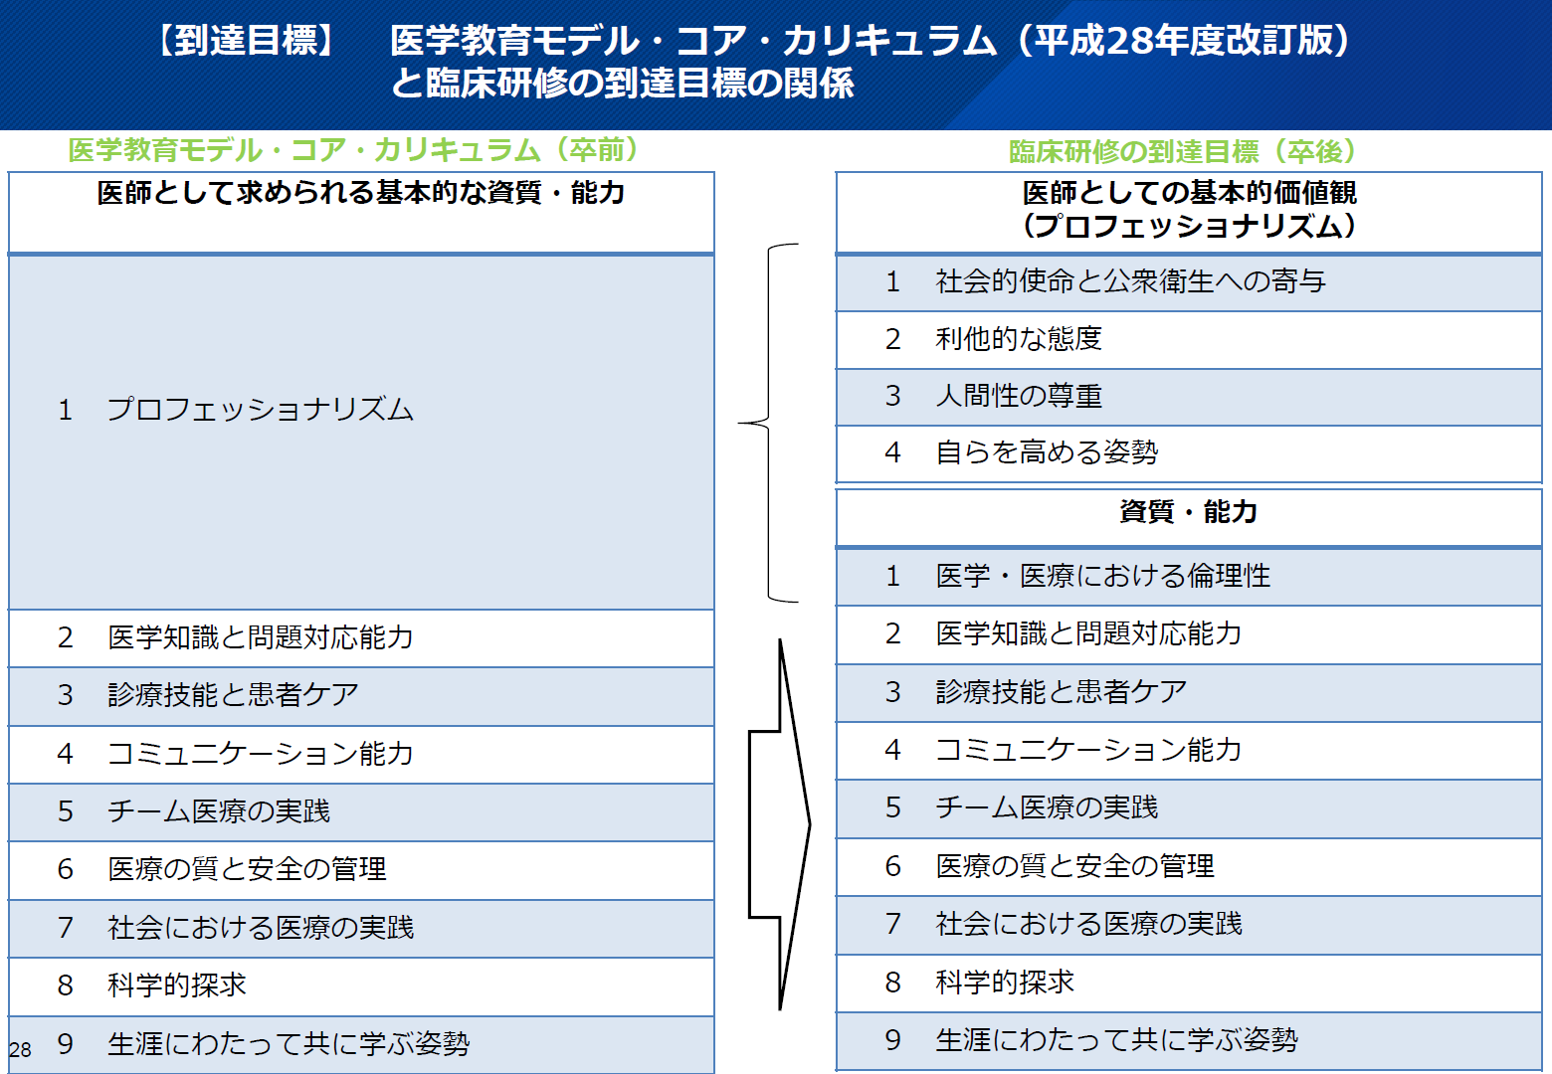
[Хүрэх зорилт] Анагаах ухааны сургалтын цөм хөтөлбөрийн загвар (2016 оны шинэчлэгдсэн хувилбар) болон эмнэл зүйн сургалтын хүрэх зорилт хоорондын хамаарал
Анагаах ухааны сургалтын цөм хөтөлбөр
(төгсөхийн өмнөх)
Эмнэл зүйн сургалтын хүрэх зорилт
(төгссөний дараа)
Эмч хүнд шаардлагатай үндсэн чанар, ур чадвар
Эмч хүний үндсэн үнэт зүйлс
(мэргэжлийн ур чадвар)
1. Нийгэмд хүлээсэн үүрэг, нийгмийн эрүүл мэндэд оруулах хувь нэмэр
2. Өгөөмөр сэтгэлээр хандах
1. Мэргэжлийн ур чадвар
3. Хүний мөн чанарыг хүндэтгэх
4. Өөрийгөө хөгжүүлэх анхаардаг байх
Мэргэжлийн чанар, ур чадвар
1. Анагаах ухаан, эрүүл мэндийн салбарын ёс зүй
2. Анагаах ухааны мэдлэг ба асуудлыг шийдвэрлэх чадвар
2. Анагаах ухааны мэдлэг, асуудлыг шийдвэрлэх чадвар
3. Эмнэлгийн ур чадвар, өвчтөний асаргаа
3. Эмнэлгийн ур чадвар, өвчтөний асаргаа
4. Харилцааны чадвар
4. Харилцааны чадвар
5. Эмчилгээн дэх багийн ажиллагааны практик
5. Эмчилгээн дэх багийн ажиллагааны практик
6. Эмчилгээний чанар, аюулгүй байдлын хяналт
6. Эмчилгээний чанар, аюулгүй байдлын хяналт
7. Нийгэм дэх эрүүл мэндийн үйлчилгээний
практик
7. Нийгэм дэх эрүүл мэндийн үйлчилгээний
практик
8. Шинжлэх ухаанч эрэл хайгуул
8. Шинжлэх ухаанч эрэл хайгуул
9. Насан туршид хамтдаа суралцах хандлага
9. Насан туршид хамтдаа суралцах хандлага
2024 оны 3 сарын 25-ны өдөр, Эмнэлгийн мэргэжилтний ёс зүйн зөвлөлийн Эмнэлзүйн сургалтын дэд хорооны материалаас авав https://www.mhlw.go.jp/stf/shingi2/0000200876_00005.html

Slide 10
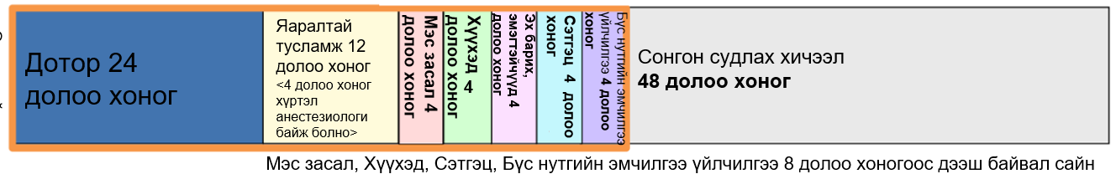
Бүс нутгийн эрүүл мэндийн тусламж үйлчилгээний сургалтын гол агуулга
Бүс нутгийн эрүүл мэндийн тусламж үйлчилгээний сургалтын хүрэх зорилт
В. Эмнэлгийн үндсэн үйлчилгээ
4. Бүс нутгийн эмнэлгийн тусламж үйлчилгээ
Бүс нутгийн эмнэлгийн тусламж үйлчилгээний онцлог болон бүс нутгийн цогц асаргааны гол агуулга, механизмыг ойлгож, эрүүл мэнд, асаргаа сувилгаа, нийгмийн халамжийн төрөл бүрийн байгууламж, байгууллагатай хамтран ажиллана.
Бүс нутгийн эрүүл мэндийн тусламж үйлчилгээний сургалтыг зохион байгуулах байгууламж, сургалтын агуулга
15. Бүс нутгийн эрүүл мэндийн тусламж үйлчилгээний тухайд үр дүнтэй удирдлага дор өвчтний өдөр тутмын амьдрал, оршин суух орон нутгийн онцлогт тохирсон эмчилгээний тусламж үйлчилгээ (гэрээр авах эмнэлгийн тусламж үйлчилгээ хамаарна)-ний талаар ойлголттой болж, практик дээр суралцах гэсэн үзэл бодолд үндэслэн алслагдмал болон аралын бүсийн эмнэлгийн байгууллага, зөвшөөрөгдсөн хэвтэн эмчлүүлэх орны тоо 200 хүртэлх эмнэлэг, клиникийг тухай бүрд нь сонгон сургалт явуулна. Мөн сургалт зохион байгуулахад өгөөжтэй байгууламж, жишээлбэл Эрүүл мэндийн төв дээр 1-2 өдөр орчмын дадлага хийсэн ч болно. Сургалтын агуулгад Амбулатори дахь дадлага болон гэрээр авах эмнэлгийн тусламж үйлчилгээний сургалтыг оруулдаг. Харин бүс нутгийн эмнэлгийн тусламжаас гадна гэрээр эмнэлгийн тусламж үйлчилгээ үзүүлэх сургалт явуулах тохиолдолд заавал гэрээр эмнэлгийн тусламж үйлчилгээний сургалт зохион байгуулахыг шаардахгүй. Амбулаторын сургалт зохион байгуулах тохиолдолд архаг үе шат болон эдгэрлийн үе шатны тасаг дахь сургалтыг оролцуулна. Эрүүл мэндийн тусламж үйлчилгээ, асаргаа сувилгаа, эрүүл мэндийн хамгаалал, халамжтай холбоотой төрөл бүрийн байгууламж, байгууллагатай уялдаа холбоотой байж бүс нутгийн цогц эмчилгээг бодитоор сурах боломжоор хангана. Мөн сургалт зохион байгуулах эмнэлэг, эрүүл мэндийн төвийн тухайд аймаг муж бүрийн Бүс нутгийн эмнэлгийн тусламж үйлчилгээний зөвлөл, бусад холбогдох олон нийтийн байгууллагын саналыг тусгах зэргээр тухайн бүс нутгийн нөхцөл байдлын харгалзан сонгоход анхаарч ажиллана.
Бүс нутгийн эмнэлгийн тусламж үйлчилгээний сургалтын хугацаа
заавал
Лавлагаа материал: Эрүүл мэндийн бодлогын газрын 0612004 дугаар “Эмчийн тухай хуулийн 16 дугаар зүйлийн 2-1-д заасан клиник сургалтын тухай тушаалыг хэрэгжүүлэх талаар”
А (и) Зарчмын хувьд, нийт сургалтын хугацааны 1 жилээс дээш хугацаанд сургалтын түшиц эмнэлэг дээр сургалтад хамрагдана. Бүс нутгийн эмнэлгийн тусламж үйлчилгээний дадлагын хугацаа нь хамгийн ихдээ 12 долоо хоног байх ба сургалтын түшиц эмнэлэгт сургалтад хамрагдсан гэж үзэж болно.
(о)19 Эмнэл зүйн сургалтыг хамтран зохион байгуулагч байгууллагатай хамтрах тохиолдолд зарчмын хувьд эмнэл зүйн сургалтыг хамтран зохион байгуулагч байгууллага дээр хийх сургалтын хугацаа 12 долоо хоног хүртэл байна. Гэхдээ бүс нутгийн эрүүл мэндийн эмчилгээний ач холбогдлыг бодолцож алслагдсан болон арлын эмнэлгийн байгууллага дээрх сургалтын хугацаа дээрх заалтад хамаарахгүй.
2024 оны 3 сарын 25-ны өдөр, Эмнэлгийн мэргэжилтний ёс зүйн зөвлөлийн Эмнэлзүйн сургалтын дэд хорооны материалаас авав https://www.mhlw.go.jp/stf/shingi2/0000200876_00005.html

Slide 11
Эмнэлзүйн резидент эмчийн орон тооны тухай
Эмнэлзүйн сургалтыг заавал судлах болгосны дараа, резидент эмчийн орон тоо нь сургалтад хамрагдах хүссэн хүний тооноос 1.3 дахинаас их байх хэмжээнд нэмэгдүүлж, резидент эмч нь хот суурин газар төвлөрөх хандлага үргэлжилсэн. Тиймээс, 2010 оны сургалтаас орон нутгийн засаг захиргаа бүрээр орон тооны дээд хязгаарыг тогтоож өгсөн. Түүний үр дүнд, орон тооны өсөлт нь бага багаар буурч байна. 2025 онд ойролцоогоор 1.05 дахин болгох бодлого барьж байгаа.
Эмнэлзүйн сургалтыг заавал судлах болгох
･ Резидент эмчийн орон тоо нь улсын хэмжээнд тогтоосон тооны хяналт болон бүс нутаг бүрийн тэгш бус байдлын тохируулгыг хийлгүйгээр улсын хэмжээний орон тооны нийт тоог суралцахыг хүссэн хүний тооноос 1.3 дахин их байх хэмжээнд нэмэгдүүлсэн.
･ Улс нь орон нутгийн орон тоонд дээд хязгаар тогтооно
･ 2015 онд ойролцоогоор 1.22 дахинаас, 2020 онд ойролцоогоор 1.1 дахин, 2025 онд ойролцоогоор 1.05 дахин буурна.
2010 он
2015 он
Улсын хэмжээний орон тооны тоо
Орон тооны өсөлтийн хувь
Улсын хэмжээний суралцахыг хүсэгчдийн тоо
Резидент эмчийн орон тоо, суралцахыг хүсэгчдийн тоо, орон тооны өсөлтийн хувийн шилжилт
Хүн
Орон тоо
1.10 дахин
1.09 дахин
1.06 дахин
1.35 дахин
1.25 дахин
1.22 дахин
Суралцахыг хүсэгчид
2004 2005 2006 2007 2008 2009 2010 2011 2012 2013 2014 2015 2016 2017 2018 2019 2020 2021 2022 2023
2023 оны 12-р сард болсон 4 дэх удаагийн Эмнэлгийн ёс зүйн зөвлөлийн Эмч нарын салбар зөвлөл Эмчийн эмнэлзүйн сургалтын дэд зөвлөлийн хурлын материалын хэсгээс

Slide 12
Сургалтын зорилго
A.Professionalism
  Нийгмийн эрхэм зорилго, нийгмийн эрүүл мэндэд оруулах хувь нэмэр
  Ашгийн төлөө бус хандлага
  Хүн чанарыг эрхэмлэх
  Бие даан сайжрах хичээл зүтгэл
B.Competency
  Анагаах ухаан болон эмчилгээ үйлчилгээний ёс зүй
  Анагаах ухааны мэдлэг болон асуудлыг шийдвэрлэх ур чадвар
  Үзлэг эмчилгээний ур чадвар болон өвчтөний асаргаа
  Харилцааны ур чадвар
  Багийн эмчилгээ үйлчилгээний практик
  Эмчилгээ үйлчилгээний чанар аюулгүй байдлын удирдлага
  Нийгэм дэх эмчилгээ үйлчилгээний практик
  Шинжлэх ухаанч эрэл хайгуул
  Насан туршийн боловсролоор дамжуулан хамтдаа суралцах хичээл зүтгэл
C.Entrustable professional activity(EPA)
  Энгийн амбулаторийн үзлэг эмчилгээ
  Тасгийн үзлэг эмчилгээ
  Анхан шатны яаралтай тусламж
  Бүс нутгийн эмчилгээ үйлчилгээ
Notes:
C. 基本的診療業務 コンサルテーションや医療連携が可能な状況下で、以下の各領域において、単独で診療 ができる。 １．一般外来診療 頻度の高い症候・病態について、適切な臨床推論プロセスを経て診断・治療を行い、 主な慢性疾患については継続診療ができる。 ２．病棟診療 急性期の患者を含む入院患者について、入院診療計画を作成し、患者の一般的・全身 的な診療とケアを行い、地域連携に配慮した退院調整ができる。 ３．初期救急対応 緊急性の高い病態を有する患者の状態や緊急度を速やかに把握・診断し、必要時には 応急処置や院内外の専門部門と連携ができる。 4 ４．地域医療 地域医療の特性及び地域包括ケアの概念と枠組みを理解し、医療・介護・保健・福祉 に関わる種々の施設や組織と連携できる。

Slide 13

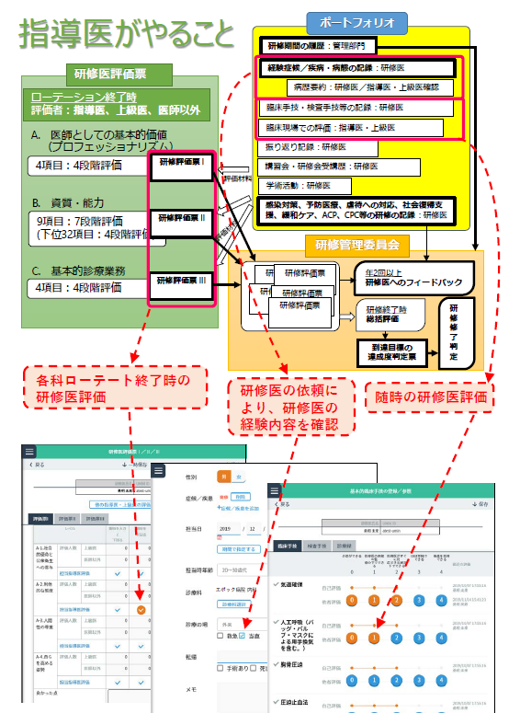
Ухаалаг утсаар
Яг одоо!
Газар дээр нь!
Тэмдэглэ!
Багш эмчийн хийх ажил
сервер
Суралцагч эмчийн үнэлгээний хуудас
Сургалтын салбар бүрийг төгсгөлд
Үнэлгээ өгөх хүн: Багш эмч, удирдлага эмч, эмчээс бусад
А.Эмч хүний үндсэн үнэт зүйлс (мэргэжлийн ур чадвар)
Интернет
4 зүйл 4 шатаар үнэлнэ
Б.Мэргэжлийн чанар, ур чадвар
9 зүйл: 7 шатаар үнэлнэ
(Доороос 32 зүйл: 4 шатаар үнэлнэ.)
Сургагч багш
В. Эмнэлгийн үндсэн үйлчилгээ
Ур чадварын үнэлгээ
Туршлагыг шалгах
4 зүйл: 4 шатаар үнэлнэ
Суралцагч
эмч
Туршлагыг харах хүсэлт
Багшлах чадварыг шалгах
Мэргэжлийн талбар бүрийн төгсгөлд суралцагч эмчийг үнэлнэ.
Эмнэл зүйн сургалт дүүргэснийг баталгаажуулах
360 хэмийн үнэлгээ
Суралцагч эмчийн хүсэлтэд үндэслэн суралцагчийн туршлагыг харна.
Тухай бүрд суралцагч эмчид үнэлгээ өгнө.
Сургалттын хөтөлбөр
Сургалтын байгууллага
Сургалтын хөтөлбөрийг үнэлэх
Сургалтын байгууллагын үнэлгээ
Сувилагч зэрэг эмнэлгийн ажилтан
2022 оны сүүлээр улс даяар 5,600 байгууллага, бүртгэлтэй суралцагч эмч 16,000 орчим (ашиглалтын хувь 92%), сургагч багш 60,000 орчим, эмнэлгийн ажилтан 5,300 орчим хүн ашиглаж байна.
2022 年度末で全国約 5,600 施設、登録研修医は約 16,000 名（利用率 92％）、指導医約 60,000 名、メディカルスタッフ約 5,300 名が利用

Slide 14
Цөм хэлбэрийн эмнэлэг нь сургалтын хөтөлбөр боловсруулж эмнэлгийн бүлгийн нэгжээр эмнэлзүйн сургалт явуулах
Цөм хэлбэрийн эмнэлэг
1026 эмнэлэг
Хамтын ажиллагаат эмнэлэг
Хамтын ажиллагаат эмнэлэг
Ойролцоогоор 1500 эмнэлэг
Эмнэлзүйн сургалтын хамтын ажиллагаат байгууламж
Эмнэлзүйн сургалтын хамтын ажиллагаат байгууламж
Эмнэлзүйн сургалтын хамтын ажиллагаат байгууламж
5000 байгууламжаас дээш
Цөм хэлбэрийн эмнэлэгт сургалт ≥ 1 жил
Эмнэлзүйн сургалтын хамтын ажиллагаат байгууламж дахь сургалт ≤12 долоо хоног (Эмч хүрэлцэхгүй бүс нутгаас бусад)
(2023 он 4 сарын байдлаар)
Notes:
14
臨床研修のプログラム運営は、基幹型病院が指令塔となる病院群で行います。
基幹型病院数１０２４、全国の病院数８２０５（２０２１年）
もし基幹型病院に必須科目の診療科がない場合、例えば小児科などがない場合などは、小児科のある協力型病院を病院群に加えて、必要な指導体制や症例を確保します。
臨床研修協力施設とは、主に地域医療研修などを行う、小病院や診療所などのことです。
なお、基幹型病院での研修期間は1年以上、臨床研修協力施設での研修期間は12週以下と、決められています。

Slide 15
Эмнэлзүйн сургалтын хөтөлбөр дахь зохион байгуулалт тогтолцоо
Сургалтын удирдлагын хороо
(Удирдлагын түвшин: Шийдвэр гаргагч дээд байгууллага)
[Гүйцэтгэх үүрэг]
･ Сургалтын хөтөлбөр боловсруулалт болон сайжруулалт
･ Эмнэлзүйн сургалт зохион байгуулалтын ерөнхий удирдлага (сонгон авах, зогсоох, үнэлэх зэрэг)
･ Резидент эмч сонгон авахтай холбоотой зүйлс
･ Эмнэлзүйн сургалт дүүргэснийг батлан тогтоох
【Гишүүд】
･ Цөм хэлбэрийн эмнэлгийн удирдагч, захиргааны нэгжийн хариуцагч
･ Хөтөлбөрийн хариуцагч
･ Хамтын ажиллагаат хэлбэрийн эмнэлэг ба хамтын ажиллагаат байгууламжийн сургалт зохион байгуулалт хариуцагч
･ Гадны мэргэжилтэн гэх мэт
Хөтөлбөрийн хариуцагч болон сургагч багшид зааварчилгаа, зөвлөмж
Сургалтын явц байдлын мэдээллээр хангах
Хөтөлбөрийн хариуцагч
(Удирдагч: Хөтөлбөрийн төлөвлөлт ба зохион байгуулалтын ерөнхий удирдагч)
･ Сургалтын бодлогыг чиглүүлэх, шийдвэрлэсэн зүйлсийг түгээх
･ Эмнэлзүйн сургалттай холбоотой ухуулга
･ Сургалтын зорилгодоо хүрсэн байдал/Үнэлгээний тайлан
(Хариуцсан салбарын сургалтын хугацаа дуусах үед)
Эмнэлзүйн сургалтын сургагч багш
Зааварчилгаа хяналт
Тайлагнал, Харилцаа холбоо, Зөвлөгөө
･ Зөвлөмж, зааварчилгаа
･ Сургалтын хөтөлбөрийн тохируулга
Дээд шатны эмч
Зааварчилгаа
Тайлагнал, Харилцаа холбоо, Зөвлөгөө
Зааварчилгаа
Резидент эмч
Notes:
※プロ責は中核：キャリアパス、指導医経験、医学教育の基礎知識、指導医の育成お
臨床研修を行うための組織体制を示したものです。
研修プログラムの企画立案・実施の中心として重要な役割を担うのがプログラム責任者です。
プログラム責任者の下では、たくさんの指導医や上級医が共同して重層的に研修医の指導にあたります。これを｢屋根瓦方式｣の指導体制と呼んでいます。
また、病院群全施設の代表者が集まる研修管理委員会が最高決定機関で、研修医の採用や修了認定などの重要な決定はここで行われます。

Slide 16
Сургалтын удирдлагын хорооийн гүйцэтгэх үүрэг
Сургалтын хөтөлбөр боловсруулах, хөтөлбөрийг харилцан уялдаатай зохицуулах, резидент эмчийн хяналт болон резидент эмч сонгон авах, зогсоох, төгсөх үеийн үнэлгээ зэрэг эмнэлзүйн сургалтын хэрэгжилтийн ерөнхий удирдлагыг гүйцэтгэх.
Хөтөлбөрийн хариуцагч болон сургагч багшаас резидент эмч бүрээр явц байдлын талаар мэдээлэл авч, резидент эмч бүрийн сургалтын явц байдлын талаар таньж мэдэн, үнэлж, сургалтын хугацаа дуусах үед төгсөлтийн шалгуур хангаагүй байх эрсдэлтэй зүйлсийг ягштал зааж сургасан байхаар хөтөлбөрийн хариуцагч болон сургагч багш нь зааварчилгаа, зөвлөмж өгнө.
Резидент эмчийн сургалтын хугацаа дуусах үед хөтөлбөрийн хариуцагчийн тайланг үндэслэн сургалт дүүргэснийг магадлан итгэмжлэх эсэх талаар үнэлгээ хийж, удирдагчид тайлагнана.
Салбар бүрийн ээлж дуусах үед бичигдэх резидент эмчийн үнэлгээний хуудсыг хадгална.
Резидент эмч нь эмнэлзүйн сургалтыг үргэлжлүүлэх боломжгүй гэж үнэлэгдсэн тохиолдолд зогсоох зөвлөмж өгч болно.
Сургалтын 2 жилийн хугацааны хамгийн сүүлд "Сургалт дуусгаагүй" гэж дүгнэх тохиолдолд удирдагчтай хамтаар тухайн резидент эмч болон сургалтын зааварчилгаа хариуцсан хүмүүстэй сайтар ярилцаж, үнэн зөв мэдээлэлд тулгуурлана. Сургалт дуусгаагүй байх тохиолдолд сургалтын 3 дахь жилд хангалттай болох шаардлагыг хангах хүртэл сургалт явуулна.

Slide 17
Хөтөлбөрийн хариуцагчийн гүйцэтгэх үүрэг
Хөтөлбөрийн хариуцагч нь дор дурдсан зүйлсийг хийх болон сургалтын хөтөлбөрийн төлөвлөгөө, загвар болон хэрэгжилтийн удирдлага, мөн резидент эмчид зөвлөмж, зааварчилгаа бусад дэмжлэгийг үзүүлнэ.
  Сургалтын хөтөлбөрийн анхны төслийг боловсруулах.
  Бүх резидент эмч нь эмнэлзүйн сургалтын зорилгыг хангаж чадахуйц, бүх сургалтын хугацаанд резидент эмчийн зааварчилгааг өгөхийн зэрэгцээ, сургалтын хөтөлбөрийн зохицуулалтыг хийнэ. Жишээлбэл, тогтмол эсвэл шаардлагаас хамааран резидент эмч бүрээр зорилгодоо хүрэх явц байдлыг таньж мэдэн, үнэлж, сургалтын заасан хугацаа дуусах хүртэл, төгсөлтийн шалгуурыг хангаагүй зүйлсэд анхаарал хандуулан сургалт явуулж байхаар сургагч багшийг мэдээллээр хангана.
  Хүрэх зорилгын биелэлтийн хэмжээний талаар, жилд хамгийн багадаа 2 удаа резидент эмчээс явцын үнэлгээ (санал хүсэлт) авна.
Резидент эмчийн эмнэлзүйн сургалтыг түдгэлзүүлэхдээ, сургалтын хугацааг мэдэхийн дээр, түдгэлзүүлсэн шалтгаан үндэслэлтэй эсэхийг тодорхойлно. Резидент эмч төгсөлтийн шалгуурыг хангахгүй болж болзошгүй бол урьдчилан Сургалтын удирдлагын хороонд тайлагнаж, зөвлөгөө авах зэрэг арга хэмжээ авч, тогтоосон сургалтын хугацаанд сургалтыг төгсгөхөөр хичээн шамдана.
Сургалтын хугацааны төгсгөлд Сургалтын удирдлагын хороонд резидент эмчийн хүрэх зорилгын биелэлтийн явц байдлыг үнэлгээний хуудас ашиглан тайлагнана.
Удирдагч болон Сургалтын удирдлагын хороо нь эмнэлзүйн сургалтыг зогсоох эсэхийг тогтооход зориулж, сайтар ярилцах замаар тухайн резидент эмчийн эмнэлзүйн сургалттай холбоотой үнэн бодит мэдээллийг өгнө.

Slide 18
Эмнэлзүйн сургалтын сургагч багшийн (сургагч багш) тухай
￭ Сургагч багш гэдэг нь?
Эмнэлзүйнийн туршлага 7 жилээс дээш байнгын орон тооны эмч байх, бөгөөд
Эрүүл мэнд хөдөлмөр нийгмийн хамгааллын яамны гаргасан удирдамжийн дагуу зохион байгуулагдсан сургагч багшийн семинарт суусан байх
Улсын эрх (Насан туршид хүчинтэй)
￭ Сургагч багш байршуулах
Дотор, яаралтай тусламжийн хэсэг, мэс засал, анестезиологи, хүүхэд, эх барих, эмэгтэйчүүд, сэтгэц
Энгийн амбулаторийн эмчилгээ үйлчилгээ судлал
Сургалтын хөтөлбөр бүрийн бие даан заавал судлах хичээл
.... хамгийн багадаа 1 хүнээс дээш
Резидент эмч 5 хүнд сургагч багш 1-с дээш
Notes:
「臨床研修指導医」(略して指導医）について説明いたします。
指導医は、生涯有効な国家資格で、厚労省の開催指針に基づく指導医講習会を修了した、臨床経験7年以上の常勤医師に与えられます。
臨床研修病院では、スライドに示すような診療科に少なくとも1人の指導医が配置され、その数は研修医5人に対して1人以上でなければなりません。

Slide 19
Сургагч багшийн семинарт зохион байгуулах удирдамж
Удирдамжийн зорилго: Сургагч багшийг зохион байгуулалттайгаар хөгжүүлэх ￫ Сургах тогтолцоог бэхжүүлэх
(1) Эмчийн эмнэлзүйн сургалтын тогтолцооны ойлголт болон тойм
Заавал байх зүйлс
(2) Эмчийн эмнэлзүйн сургалтын хүрэх зорилго болон төгсөлтийн шалгуур
(3) Сургалтын хөтөлбөрийн загвар (Зорилго, Стратеги, Үнэлгээ гэх мэт)
(4) Сургагч багшийн хүлээгдэж буй байдал (Сургах арга болон агуулга)
Жич: Нийт 16 цагаас дээш, гол төлөв ажлын байран дээрх сургалт хэлбэрээр (идэвхтэй оролцооны хэлбэр) гүйцэтгэх
Notes:
厚労省の定める「指導医講習会の開催指針」について説明します。
講習会の必須項目は、スライドに示すような4項目で、私の講義は①と②に相当します。
本年3月の指針改定で「看護師の特定行為研修制度に係る事項」が追加されました。
講習会は合計16時間以上で、一部の座学を除いては、能動学習型のワークショップ形式で行われなければなりません。
※研修プログラム立案に偏った講習会が多い、それも内容が50年前に医学教育？

Slide 20
Сургалтын үнэлгээ болон төгсөлтийн магадлан итгэмжлэл хүртэлх процесс
Эмчилгээ үйлчилгээний ажилтан
Өвчтөн болон гэр бүл
Резидент эмч
Өөрийн үнэлгээ
Эмнэлзүйн ажлын ажиглалтад тулгуурласан 360 үнэлгээ
(+*WPBA)
Сувилагч
Дээд шатны эмч
Хамтран ажиллах резидент эмч
Сургагч багш
* Workplace–Based Assessment
(Mini-CEX, DOPS, CbD, etc)
Хөтөлбөрийн хариуцагч
Бүх резидент эмчийн ээлж бүрийн үнэлгээний нэгтгэл
Сургалтын удирдлагын хороо
Сургалтын хугацаа дуусах үеийн үнэлгээ ￫ Удирдагчид тайлагнах
Эмнэлзүйн сургалтын эмнэлгийн удирдагч
Сургалт дүүргэснийг магадлан итгэмжлэх ￫ Эмнэлгийн "Сургалт дүүргэснийг гэрчлэх гэрчилгээ" олгох
Эрүүл мэнд хөдөлмөр нийгмийн хамгааллын сайд
Эмчийн бүртгэл ￫ "Эмнэлзүйн сургалтыг дүүргэсний бүртгэлийн гэрчилгээ" олгох
Notes:
WPBAは重要、これからOSCEに変わって医学生も実臨床での評価が主体になってくる。このスライドは研修医のローテーション中の評価から、2年間の研修修了認定までの流れを示したものです。
研修医はローテーション中に、指導医だけでなく、上級医、医師以外の医療スタッフ、患者やその家族など、たくさんの人に接し、絶えず彼らから仕事ぶりを見られています。
これら立場の異なる複数の人達が行う、「死角のない」観察評価のことを「360度評価」と言います。
※360度評価の中には研修医の自己評価も含まれる
指導医はこれらの評価結果を取りまとめてプログラム責任者に報告します。
プログラム責任者は指導医からの報告を受けて各研修医についてローテーション毎の評価をまとめます。
さらに、プログラム責任者は、2年間の研修期間の終わりに、各研修医の評価結果を研修管理委員会に提出し修了認定を行います。
その結果をもって、病院管理者は研修医に「臨床研修修了証」を交付し、研修医はそれをもって厚労省に申請を行うと、2回目の医籍登録後に、「臨床研修修了登録証」が交付されます。
WPBA
Mini-CEX: Mini Clinical Evaluation Exercise
DOPS: Direct Observation of Procedural Skills
CbD:

Slide 21
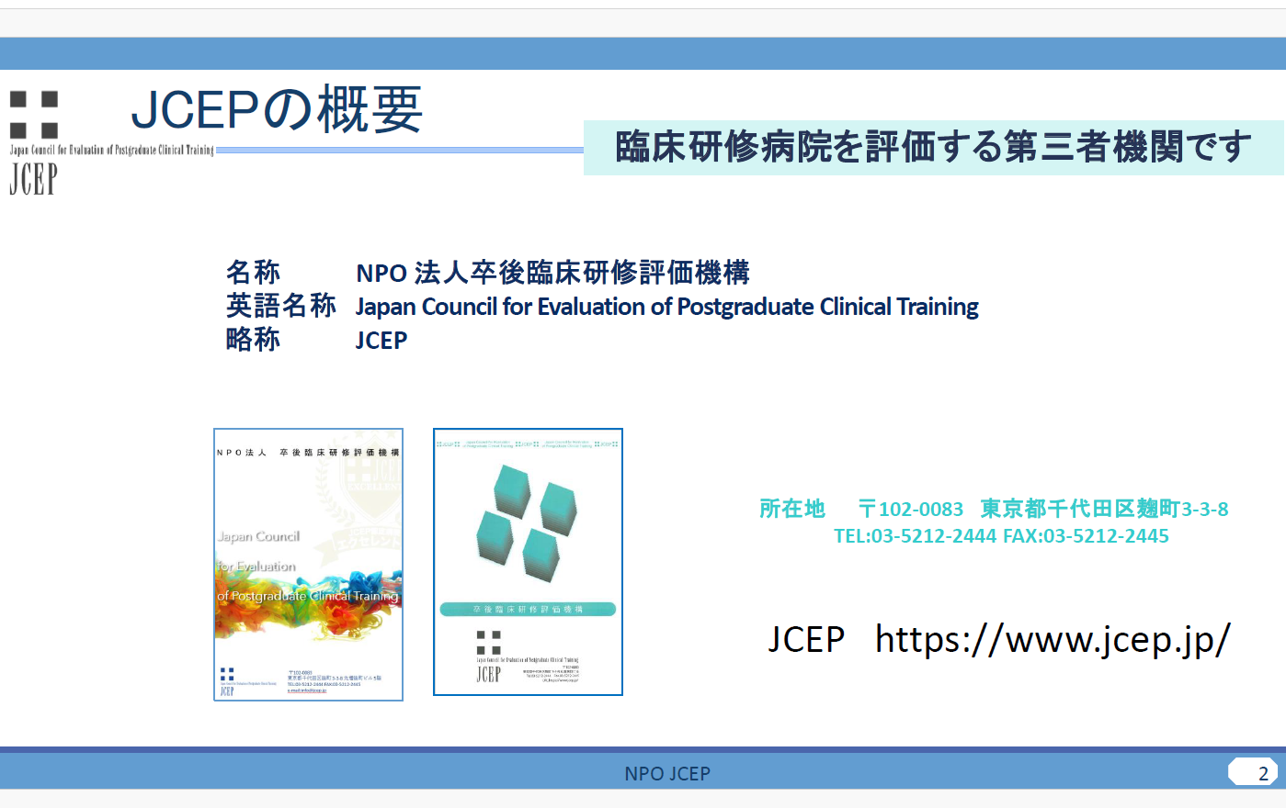
JCEP-н товч танилцуулга
Эмнэлзүйн сургалтын эмнэлгийн
хөндлөнгийн үнэлгээний байгууллага
Байгууллагын нэр: Төгсөлтийн дараах эмнэл зүйн сургалтын үнэлгээний байгууллага
Англиар: Japan council for Evaluation of Postgraduate Clinical Training
Товчилсон нэр: JCEP
Хаяг: 102-0083 Токио хот Чиёода дүүрэг Коүжи мачи 3-3-8
Утас: 03-5212-2444 Факс: 03-5212-2445

Slide 22
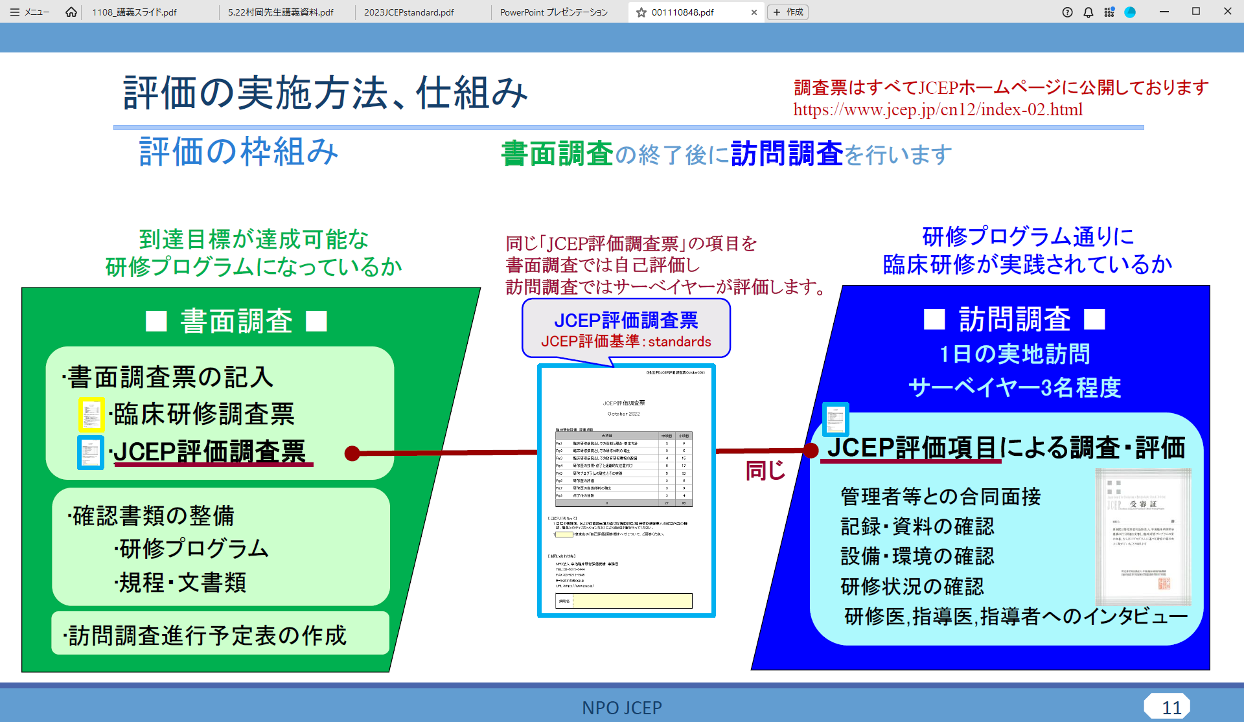
Үнэлгээний арга, бүтэц
Судалгааны хуудсыг бүрэн эхээр нь JCEP цахим
хуудаснаас харах боломжтой:
Үнэлгээний хүрээ
Асуулгын хуудсаарх судалгааны дараа ярилцлагын аргаар судалгаа явуулна
Зорилтод хүрэх боломжтой сургалтын хөтөлбөр байж чадаж байна уу
“JCEP үнэлгээний судалгааны хуудас”-тай адил агуулгыг асуулгын хуудасаарх судалгаан дээр өөрийгөө үнэлж, ярилцлагаарх судалгаан дээр судалгааны ажилтан үнэлнэ.
Эмнэлзүйн сургалт нь сургалтын хөтөлбөрийн дагуу хэрэгжиж байна уу
Асуулгын хуудсаарх судалгаа
JCEP үнэлгээний судалгааны хуудас
JCEP үнэлгээний жишиг: стандарт
Ярилцлагаарх судалгаа
Асуулгын хуудас бөглөх
1 өдөрт хэрэгжүүлэх ярилцлагыг 3 судалгааны ажилтан
Клиник сургалтын асуулгын хуудас
JCEP үнэлгээний судалгааны хуудас
JCEP үнэлгээний агуулгатай ижил зүйлсээр судалгаа, үнэлгээ хийх
Адил
Удирдлагатай хамтарсан ярилцлага
Тэмдэглэл, материалуудыг судлах
Тоног төхөөрөмж, орчныг шалгах
Сургалтын байдлыг дүгнэх
Суралцагч эмч, багш эмч, зааварлагч нартай уулзаж ярилцах
Шалгах материалуудыг бүрдүүлнэ.
Сургалтын хөтөлбөр
Дүрэм, материалууд
Ярилцлагаарх судалгааг хэрэгжүүлэх хуваарь гаргах

Slide 23
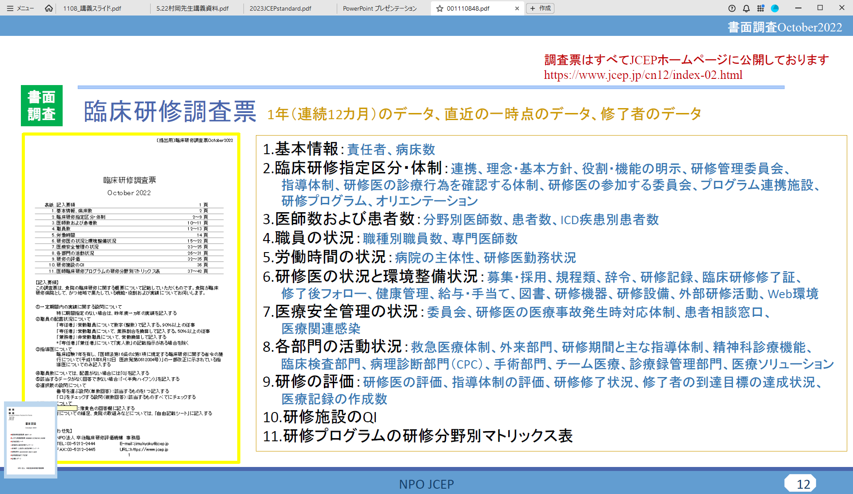
Асууулгын хуудсаарх судалгаа
Судалгааны хуудсыг бүрэн эхээр нь JCEP цахим
хуудаснаас харах боломжтой:
Эмнэлзүйн сургалтын судалгааны хуудас
1 жил (дараалсан 12 сар)-ийн мэдээ, сүүлийн үеийн тодорхой цаг үеийн мэдээ, төгсөгчдийн мэдээ
Үндсэн мэдээлэл: Удирдлага, хэвтэн эмчлүүлэх орны тоо
Эмнэл зүйн сургалтын тогтоосон ангилал, бүтэц зохион байгуулалт: Хамтын ажиллагаа, үзэл баримтлал, үндсэн чиглэл, оролцоо болон функцийг тодорхой заах, сургалтын хяналтын хороо, чиглүүлэх бүтэц, суралцагч эмчийн эмнэлгийн тусламж үйлчилгээний ажлыг шалгах бүтэц зохион байгуулалт, суралцагч эмчийн оролцдог хороо, хөтөлбөрийн хамтрагч байгууллага, сургалтын хөтөлбөр, чиглүүлэг сургалт
Эмчийн тоо, өвчтөний тоо: Мэргэшил бүрээрх эмчийн тоо, өвчтөний тоо, ICD өвчин бүрээрх өвчтөний тоо
Ажилтнуудын байдал: Мэргэжил бүрээрх ажилтны тоо, мэргэшсэн эмчийн тоо
Хөдөлмөрийн цагийн байдал: Эмнэлгийн бие даасан байдал, суралцагч эмчийн ажлын цаг
Суралцагч эмчийн нөхцөл байдал болон ажиллах орчны байдал: Шалгаруулалт, элсүүлэх, дүрэм журам, ажлаас чөлөөлөх тушаал, сургалтын тэмдэглэл, клиник сургалт дүүргэсэн тодорхойлолт, сургалтын дараах эргэх холбоо, эрүүл мэндийн хяналт, цалин хөлс, хэвлэл, сургалтын хэрэглэл, тоног төхөөрөмж, эмнэлгээс гадуурх сургалтын үйл ажиллагаа, веб орчин
Эмчилгээний аюулгүй байдал, хяналт: Хороо, суралцагч эмчийн эмчилгээний тусламж үйлчилгээн дэх алдаа гарсан үеийн шийдвэрлэх бүтэц зохион байгуулалт, өвчтөний зөвлөгөө авах хэсэг, эрүүл мэндийн тусламж үйлчилгээтэй холбоотой халдвар
Тасгуудын үйл ажиллагаа: Яаралтай тусламжийн бүтэц зохион байгуулалт, амбулатори, сургалтын хугацаа болон сургалтын гол зохион байгуулалт, сэтгэц судлалын эмнэлгийн үйлчилгээний функц, клиник шинжилгээний тасаг, эмгэг оношилгоо (CPC), мэс засал, багийн эмчилгээ, эмнэлгийн тусламж үйлчилгээний хяналт, эрүүл мэндийн салбарын шийдэл
Сургалтын үнэлгээ: Суралцагч эмчийн үнэлгээ, сургалтын бүтэц зохион байгуулалтын үнэлгээ, сургалт дүүргэсэн байдал, сургалтын дараах зорилтод хүрсэн байдал, эрүүл мэндийн карт хөтлөлтийн тоо
Сургалтын байгууллагын QI
Сургалтын хөтөлбөрийн сургалтын салбар бүрээрх матриц

Slide 24
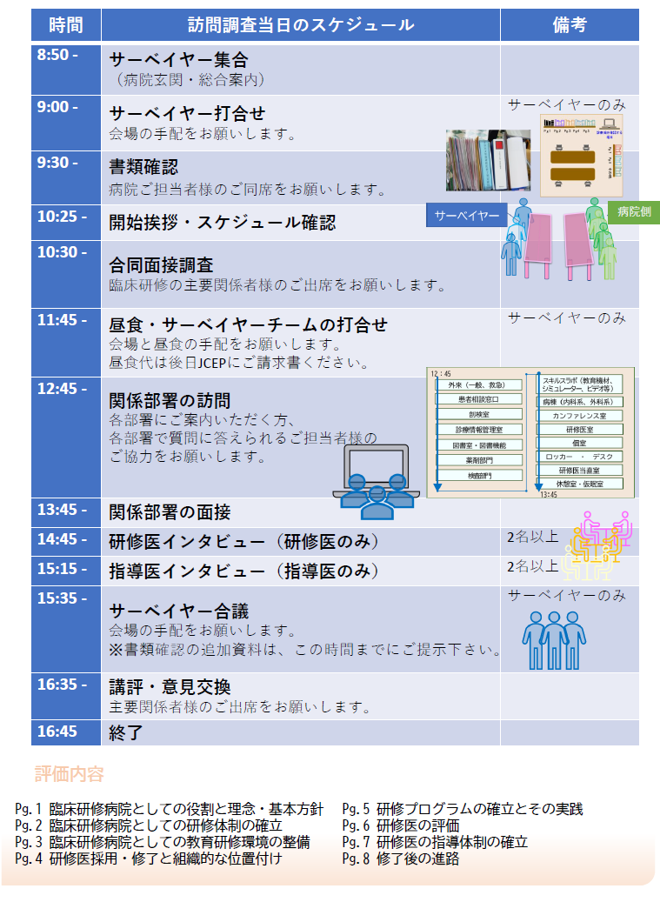
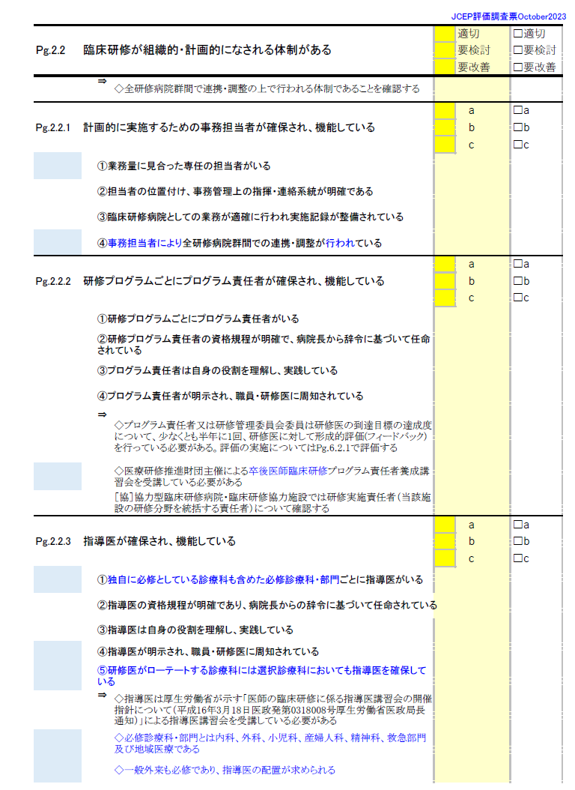
Судалгааны өдрийн төлөвлөгөө
Үнэлгээний судалгааны хуудсын хэсгээс
Цаг | Судалгааны өдрийн төлөвлөгөө | Тайлбар
Эмнэл зүйн сургалтыг системтэй, төлөвлөгөөтэй явуулах бүтэц бүрдсэн
Судалгааны ажилтнууд цугларна
Судалгааны ажилтнууд хуралдана
Төлөвлөгөөний дагуу ажиллах боловсон хүчинтэй, ажил үүргээ гүйцэтгэж байна.
Ажлын ачаалалд тохирсон хариуцах хүнтэй.
Хариуцах хүний статус, ажил үүргээ хэрэгжүүлэхэд зааварчилгаа, харилцаа холбооны суваг нь тодорхой.
Эмнэл зүйн сургалтын эмнэлэг байхад шаардлагатай ажил үүрэг зүй зохистой явагдаж, бичиг хэрэг хөтлөлт хэрэгждэг.
Хариуцах ажилтнууд нийт эмнэл зүйн сургалтын эмнэлэгүүдтэй харилцаатай байж, зохицуулалттай ажилладаг.
Бичиг баримтыг шалгах
Эмнэлгийн ажилтан хамт байлцах
Судалгааг эхлүүлэх үг хэлэх, төлөвлөгөөг нягтлах
Хамтарсан ярилцлага судалгаа
Эмнэл зүйн сургалтын гол хариуцах ажилтан хамт байлцана.
Өдрийн цай, судалгааны багийн хурал
Сургалтын хөтөлбөр бүрээр хариуцах ажилтантай, ажил үүргээ гүйцэтгэж байна.
Сургалтын хөтөлбөр бүрээр хариуцах ажилтантай.
Сургалтын хөтөлбөр хариуцах ажилтны ажил үүргийн хуваарь тодорхой, эмнэлгийн даргын тушаалаар томилогдсон
Сургалтын хөтөлбөр хариуцах ажилтны ажил үүргийг ухамсарлаж, хэрэгжүүлдэг.
Хөтөлбөр хариуцах ажилтан тодорхой байж, бусад ажилтан, суралцагч эмч энэ талаар мэдээлэлтэй.
Хамаарах хэлтэс нэгжтэй танилцах
Газарчлах хүн, хэлтэс нэгжээс асуусан асуултад хариулах хүн байлгах.
Хамаарах хэлтэс нэгжээс ярилцлага авах
Суралцагч эмчээс ярилцлага авах (зөвхөн суралцагч эмч)
Сургагч багшаас ярилцлага авах (зөвхөн багш эмч)
Судалгааны ажилтнуудын хурал
*Нэмэлт материалыг энэ цагт бэлэн байлгах
Сургагч багштай, ажил үүргээ гүйцэтгэж байна.
Заавал судлах салбар бүрээр сургагч багштай.
Сургагч багш шаардлага хангах журам тодорхой, эмнэлгийн даргын тушаалаар томилогдсон.
Сургагч багш өөрийн ажил үүргийг ухамсарлаж, хэрэгжүүлдэг.
Сургагч багш тодорхойлон томилсон, бусад ажилтан, суралцагч эмч энэ талаар мэддэг.
Суралцагч эмчийн дадлагажих салбар бүрт сонгон суралцах салбарт мөн адил сургагч багш томилогдсон байна.
Үнэлгээг танилцуулах, санал солилцох
Гол хариуцах хүмүүс оролцох
Дуусгах
Үнэлгээний агуулга
Клиник сургалтын эмнэлгийн гэдэг талаас харсан үүрэг оролцоо, үзэл баримтлал, үндсэн чиглэл
Клиник сургалтын эмнэлгийн сургалтын бүтэц зохион байгуулалтыг бий болгосон байдал
Клиник сургалтын эмнэлгийн боловсрол сургалтын орчныг бүрдүүлсэн байдал
Суралцагч эмчийн шалгаруулалт, төгсөлт, байгууллага дахь статус
Сургалтын хөтөлбөр боловсруулалт, практик хэрэглээ
Суралцагч эмчийн үнэлгээ
Суралцагч эмчийг сургах бүтэц зохион байгуулалт
Төгссөний дараах карьер

Slide 25
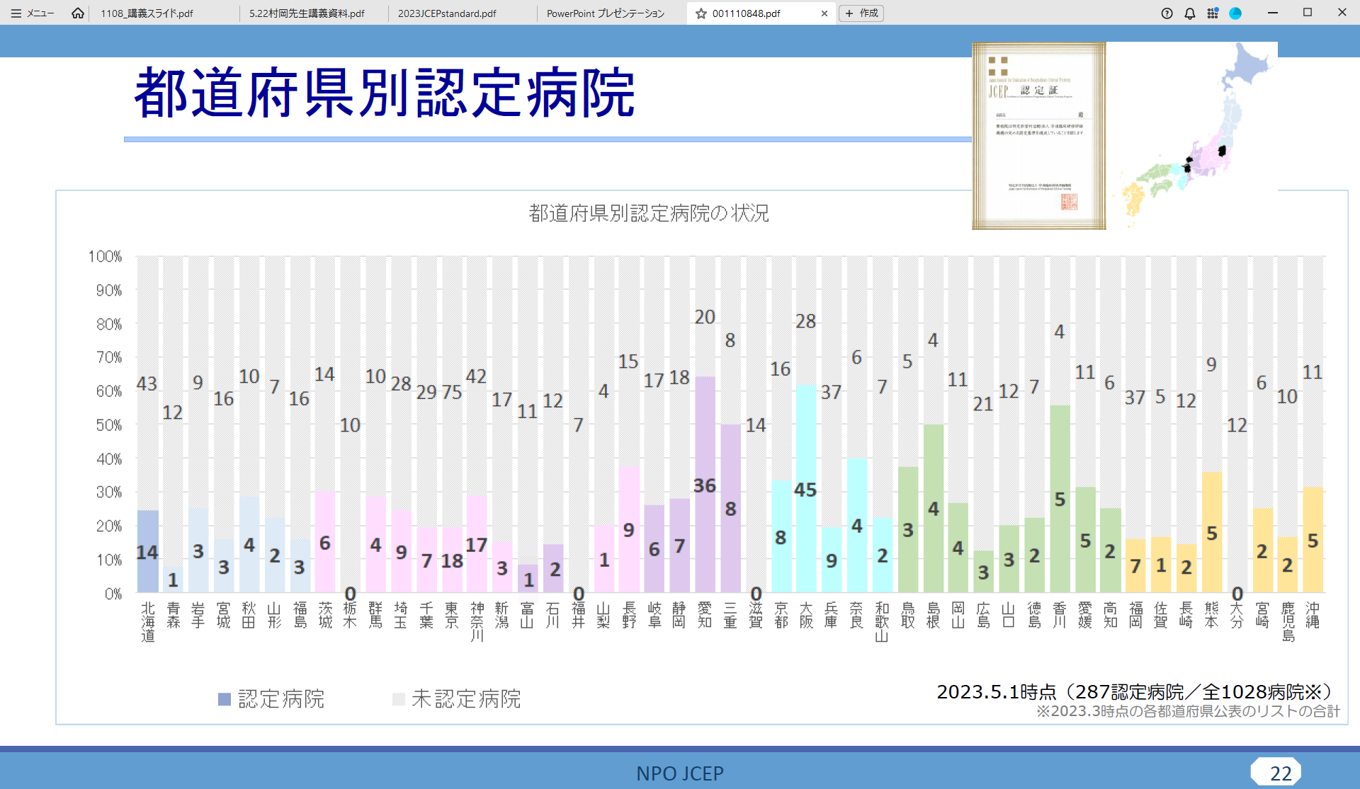
Аймаг муж бүрээрх сургалт эрхлэх эмнэлэг
Аймаг муж бүрээрх сургалт эрхлэх эмнэлгийн тоо
※2024 оны 9 сарын 1-ний өдрийн байдлаарх зөвшөөрөл бүхий байгууллагын тоо 305

